Slide 1
50м лазерный дальномер
LMG 50

Slide 2
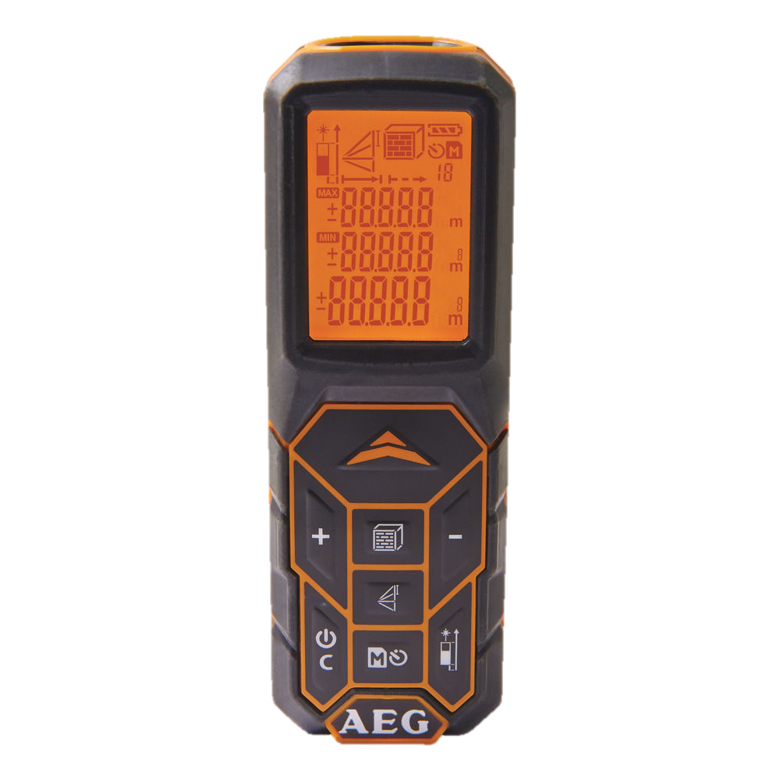
Маркировка
LMG 50
Изделие | Основная характеристика
LaserMessGeräte (лазерный измерительный прибор) | 50m

Slide 3
LMG 50
Для проведения замеров с профессиональным уровнем точности
Модель LMG 50
Класс 50м лазерный дальномер
Особенности самый тонкий, компактный и универсальный в своем классе, простой и
удобный в использовании, обеспечивающий профессиональную точность
замеров в диапазоне 0.05-50 метров.
Функции предлагает полный набор возможностей, необходимых потребителю для
ежедневной работы. 3 типа замеров по Пифагору, определение Мин/Макс
значения, постоянное сканирование, расчет площади и объема – все
функции, необходимые для работы. Кроме того, функция непрямого
измерения площади избавляет от необходимости карабкаться на стремянку
или обращаться к посторонней помощи. После завершения замеров, вы
сможете посмотреть последние двадцать результатов благодаря функции
памяти. Таймер и угловая скоба позволяют проводить замеры
труднодоступных поверхностей.

Slide 4
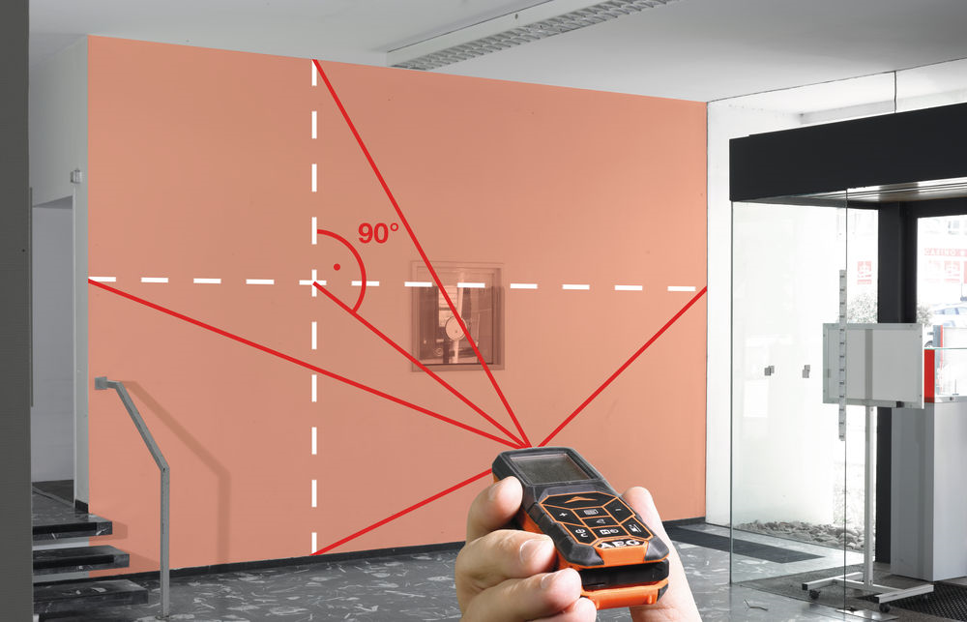
Потребительские приоритеты
1/ Простота управления / Эргономичность
2/ Функциональность / Универсальность
3/ Надежность
4/ Точность

Slide 5
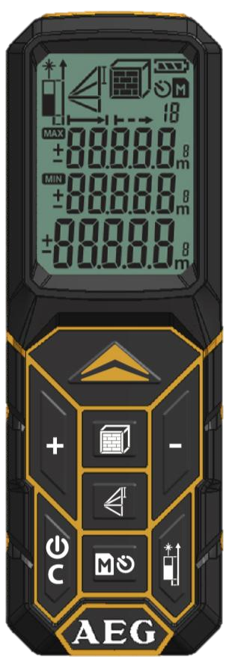
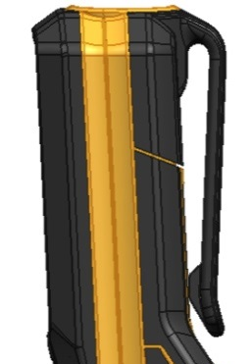
AEG решение : Эргономичность
①
① Сверхтонкий
  Только 40мм ширина, и 32,4мм толщина
② Резиновое покрытие
  Удобно работать
③ Большой 3х линейный дисплей с подсветкой
- Прекрасная видимость даже в темных помещениях
④ Удобные кнопки с интуитивным расположением
  Удобно для считывания
  Расположение определялось частотой использования
  Нет кнопки « Function », для каждой функции своя кнопка
⑤ Поясная клипса
  Удобно носить
  Не выпадает из кармана
  Съемная – легко заменить в случае поломки
⑤
②
③
④

Slide 6
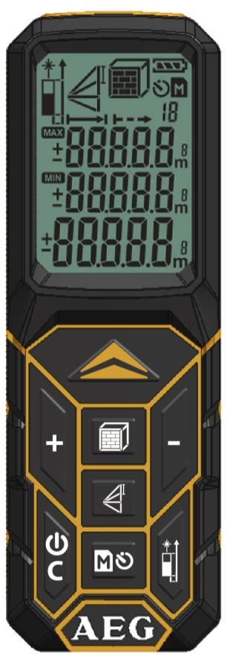

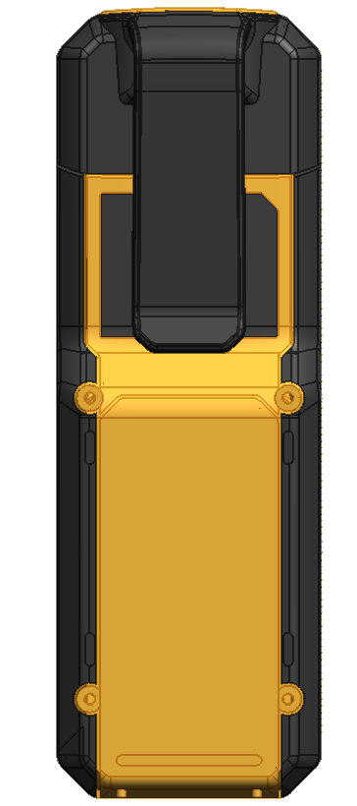
AEG решение : Эргономика
40.0mm
32.4mm
Съемная поясная клипса
119.5mm
Съемная крышка для замены батарей

Slide 7
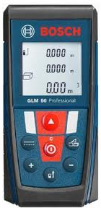
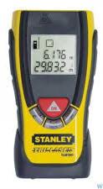
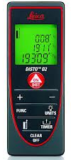
Управление прибором
Там, где конкуренты используют одну кнопку для всех расчетов, AEG идет по пути их разделения с целью упрощения управления дальномером

Slide 8
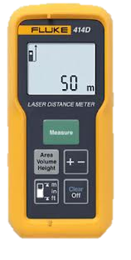
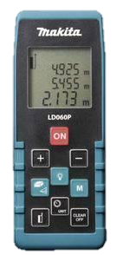
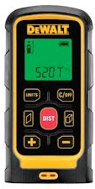
KEYBOARD COMPARISON
Там, где конкуренты используют одинаковые по форме и размеру кнопки, AEG предлагает разные, для упрощения работы на интуитивном уровне

Slide 9
AEG решение : Функциональность
Исследавания показали, что более 95% всех замеров составляет измерение расстояния, далее идет функция „+“ и далее – измерение площади „Surface“
① Кнопка измерения
  Одно нажатие: включение / измерение расстояния
  Продолжительное нажатие: постоянное сканирование, с индикацией Min / Max значений в верхних двух линиях дисплея
② Сложение / Вычитание
  Для суммирования: расстояний / площадей / объемов
③ Измерение Площади / Объема
  Одно нажатие: Площадь
  2 нажатия: Объем
  3 нажатия: непрямое измерение площади
①
②
③

Slide 10


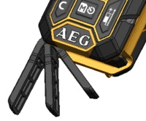
AEG решение : Функциональность
④ Высота: формула Пифагора (когда нет возможности прямого замера)
  3 типа
    Pythagore 1
    Pythagore 2
    Pythagore 3
⑤ Изменение исходной точки отсчета
  Измерение от верхней / нижней поверхности
  Измерение от нижней точки угловой скобы
⑥ Off / Clear
  Одно нажатие: сброс результата последнего измерения / последнего расчета
  Продолжительное нажатие: выключение (автоматически выключается, если Auto shut down after 3min without use)
⑦ Память / Таймер
  Одно нажатие: меню памяти, 20 ячеек, управление +/-
  2 нажатия: режим таймера, управление +/-
④
⑥
⑤
⑦

Slide 11
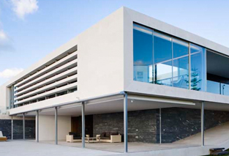
AEG решение : Функциональность
Не только высота, но и непрямое измерение площади
Целевая аудитория:
Маляры, Кровельщики, Производители окон, Монтажники теплоизоляции,…
Для простой и точной оценки
Как произвести замер площади, когда нет возможности поймать отражающийся лазер :
Встроенная в калькулятор площади функция Пифагора
  Использует методику определения линейного расстояния для получения двух результатов, необходимых для расчета площади.
Уникальное решение на рынке!
Запатентовано AEG

Slide 12
AEG решение : Функциональность
Непрямое измерение площади режим 1
Необходимые 5 шагов
4
90°
3
2
1
5

Slide 13
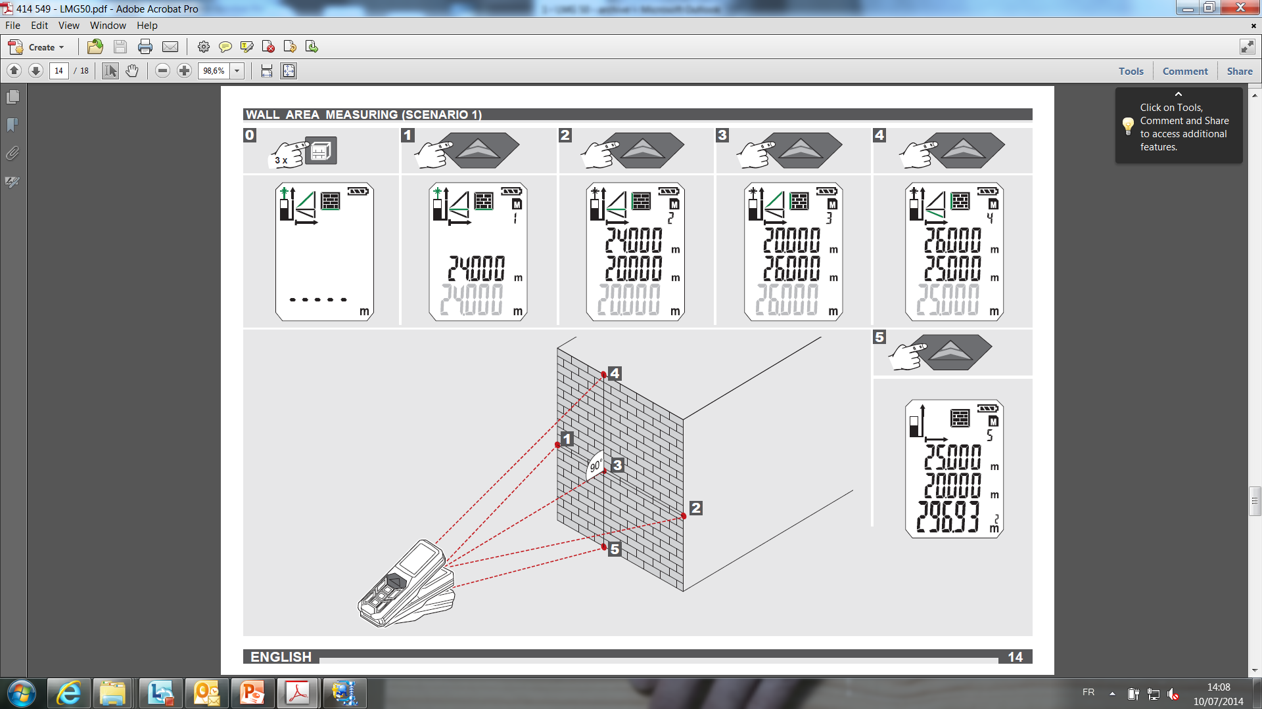
Непрямое измерение площади 1
Используемая кнопка
x3
x1
x1
Готовность к первому замеру (левый край)
1й результат и готовность ко второму замеру (правый край)
2й результат и готовность к третьему замеру (середина)
1
2
* Зеленым цветом выделяется измеряемое расстояние

Slide 14
Непрямое измерение площади 1
Используемая кнопка
x1
x1
x1
3й результат и готовность к четвертому замеру (верхний край) one)
4й результат и готовность к пятому замеру (нижний край)
5й результат и автоматический расчет площади
Важно:
Во время 3го замера (только), лазер должен быть перпендикулярен к стене (90°)
4
1
3
2
5
* Зеленым цветом выделяется измеряемое расстояние

Slide 15
Непрямое измерение площади 1
Как это выглядит в инструкции по эксплуатации:

Slide 16
AEG решение : Функциональность
Непрямое измерение площади режим 2
Необходимые 5 шагов
3
90°
1
2
4
90°
5

Slide 17
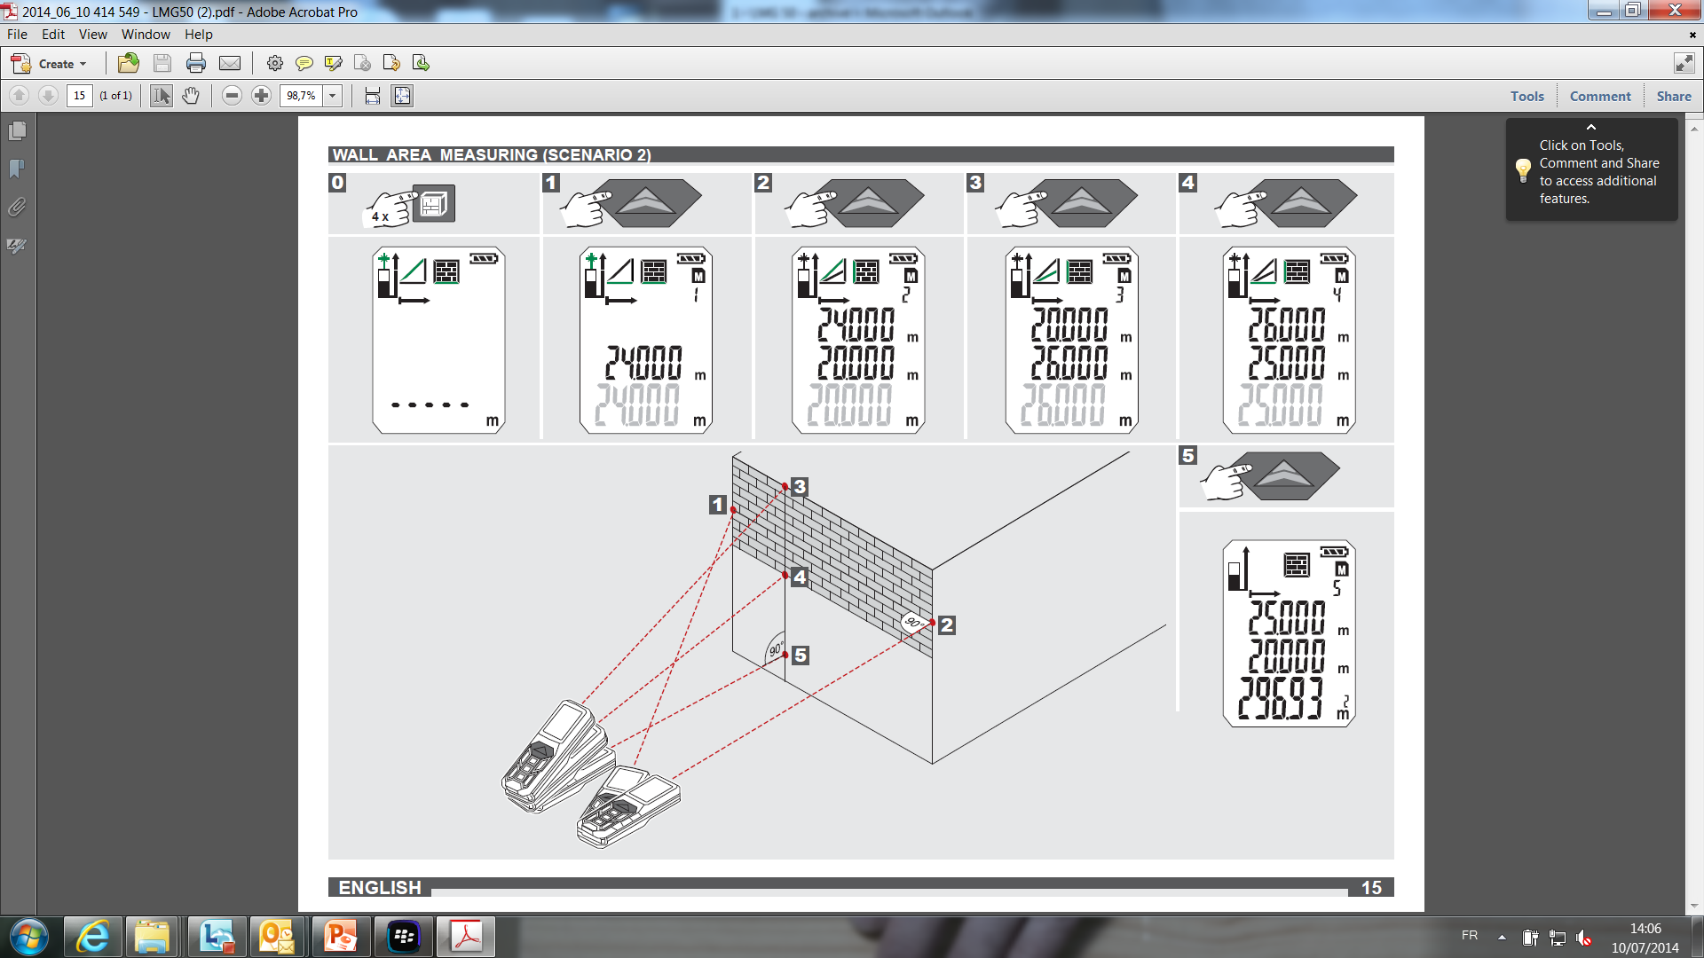
Непрямое измерение площади 2
Используемая кнопка
x4
x1
x1
Готовность к первому замеру (правый край)
1й результат и готовность ко второму замеру (левый край)
2й результат и готовность к третьему замеру (верхний край)
Важно :
При 2м замере (только), лазер должен быть перпендикулярен к стене
90°
2
1
* Зеленым цветом выделяется измеряемое расстояние

Slide 18
Непрямое измерение площади 2
Button to click on
x1
x1
x1
3й результат и готовность к четвертому замеру (нижний край)
4й результат и готовность к пятому замеру ( 90°)
5й результат и автоматический расчет площади
Важно :
При 5м замере (только), лазер должен быть перпендикулярен к стене
3
4
90°
5
* Зеленым цветом выделяется измеряемое расстояние

Slide 19
Непрямое измерение площади 2
Как это выглядит в инструкции по эксплуатации:

Slide 20
AEG решение : Надежность
①
① Пыле / Влаго защищенность
  IP 54
  Защищен против пыли и капель воды
② Резиновое покрытие
  Хорошая защита прибора (тест на падение с высоты 2м)
③ Автоматическое выключение
  Если прибор не используется в течении 3мин, он автоматически выключится.
②
③

Slide 21
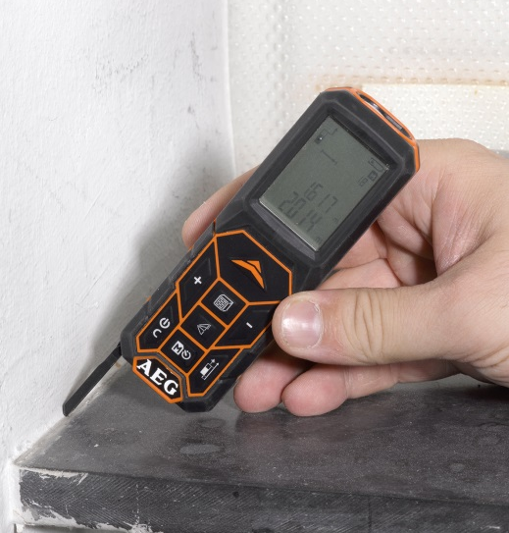
AEG решение : Точность
①
① Точность измерения +/-1,5мм на 10м
  Высокая точность
  90% замеров производится на дистанции 4м и ниже
② 3 исходных точки замера
  Угловая скоба позволяет проводить замеры даже в углах
  Замер от верхней поверхности прибора
  Стандартная исходная точка замера (предустановленная) : замер от нижней поверхности
②

Slide 22
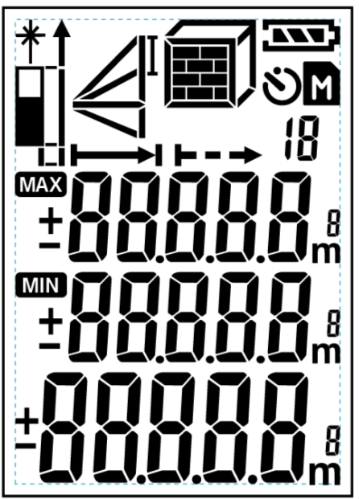
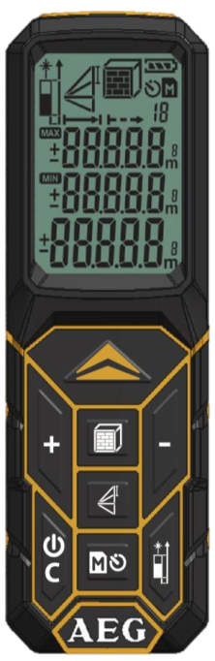
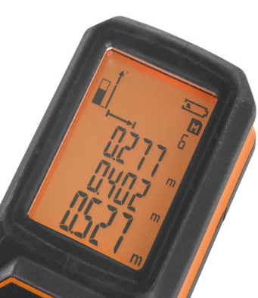
AEG решение : Точность
① Большой дисплей с подсветкой
  Удобно для считывания
  При простаивании 30 сек, подсветка отключается. Автоматически включается при продолжении работы.
  → Энергосбережение
② 3 линии дисплея:
  Всегда доступен предыдущий результат
  5 знаков на линии для вывода максимально точного значения
③MIN / MAX режим
  Для получения максимально точного результата даже на неровных поверхностях (трубы, колонны, …)
➂
②
①

Slide 23
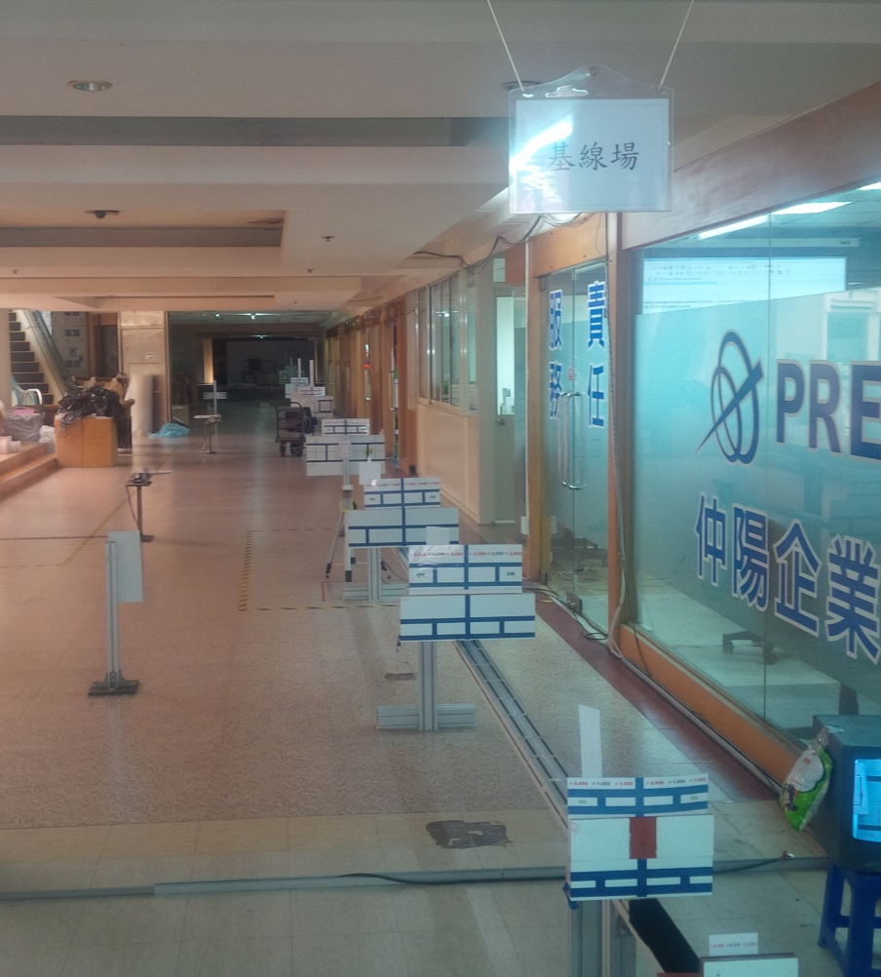
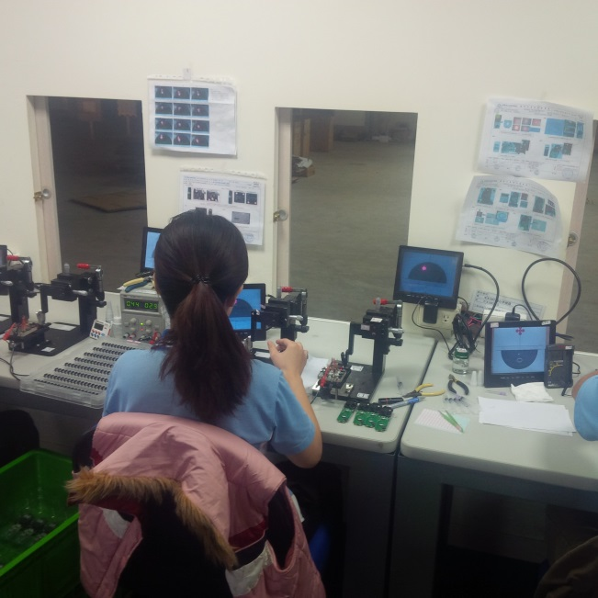
AEG решение : Точность
Мы провели тесты по сравнению точности замера с моделью Bosch GLM 50 – хорошо зарекомендовавшей себя на рынке измерительных инструментов.
Каждым прибором было сделано по 10 замеров с различных дистанций.
Поскольку отражающая способность поверхности влияет на качество замеров, мы провели тестирование на 2х типах поверхностей: белой и темно серой.

Slide 24
Точность – белая поверхность
Расстояние 20м
Расстояние 30м
Расстояние 44м
AEG LMG 50 результаты
BOSCH GLM 50 результаты
Точное расстояние

Slide 25
Точность – белая поверхность
AEG LMG 50 обеспечивает лучшую, чем Bosch GLM 50, точность замеров на дальних дистанциях.
Bosch GLM50 не может производить замеры на дистанции, превышающие 50м, AEG LMG 50 работает в диапазоне до 55м.

Slide 26
Точность – серая поверхность
Цвет поверхности влияет на ее отражающую способность. В зависимости от цвета поверхности и ее материала изменяется точность замеров.
По этой причине были произведены сравнительные тесты по точности замеров на поверхности другого цвета: темно серой
Расстояние 20м
Расстояние 30м

Slide 27
Точность – серая поверхность
На темно серой поверхности, AEG LMG 50 показал более высокую, чем Bosch GLM 50, точность на всех дистанциях.
Приборы Bosch показали, что от характеристик отражающей поверхности зависит не только точность их работы, но и максимальная дистанция замера :
На 44м все приборы Bosch, участвовавшие в тестирование ( 10 единиц ) при попытке произвести замер выдали сообщение об ошибке, т.е. оказались не в состоянии принимать сигнал.
AEG продемонстрировал работоспособность на дистанции до 52м. Точность при этом составила 1,7см на 52м, 8мм на 44м.

Slide 28
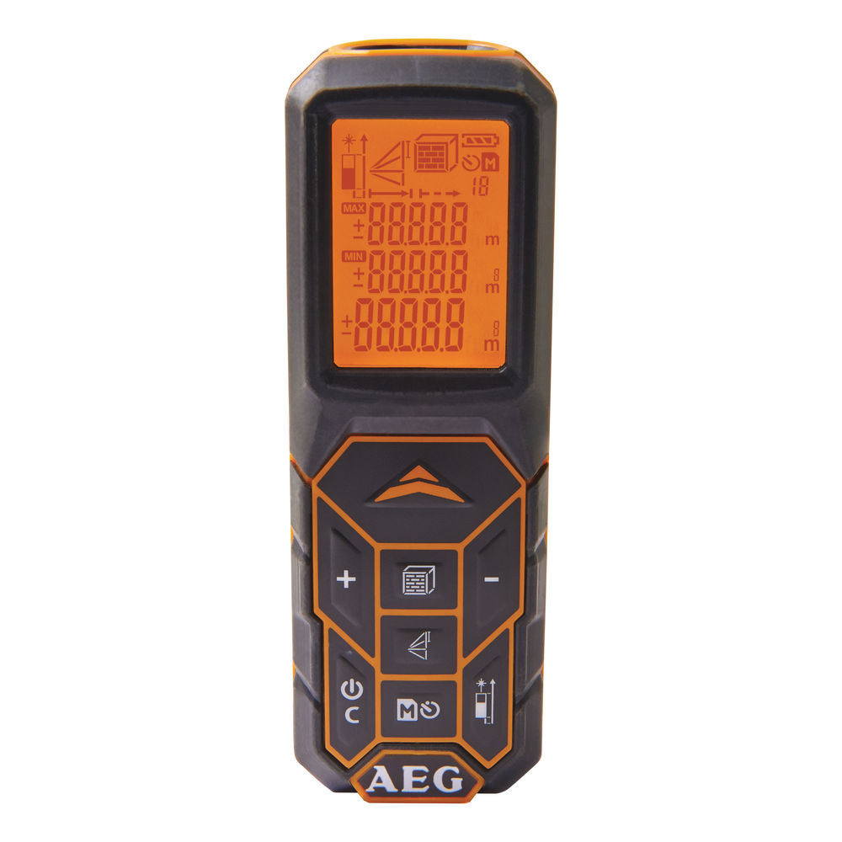
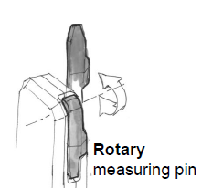
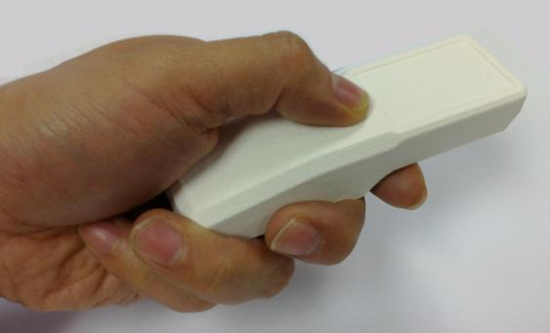
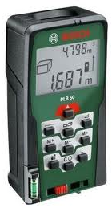
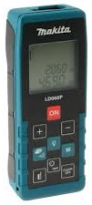

LMG 50
Компактный и удобный 50м лазерный дальномер
  Самый компактный на рынке (всего 120x40x32мм)
  0,05-50м рабочий диапазон при точности +/-1,5мм
  3х линейный дисплей
  Угловая скоба для замера труднодоступных поверхностей
  Поясная клипса
Широчайшие возможности
  Площади, Объем, 3 методики по Пифагору, Min/Max, Таймер, постоянное сканирование
  20 результатов в памяти
  New : замер наружных поверхностей
Непрямой замер площади
Тонкий
Угловая скоба
Конкуренты
PLR 50
LD 060 P
TLM 130i

Slide 29
LMG 50 – ключевые моменты
Лучшая эргономика
Высокая точность
Максимальный набор функций

Slide 30
Обзор рынка - Pro сегмент

Slide 31
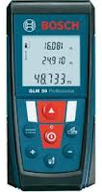

Как мы побеждаем…
Vs BOSCH GLM 50
Угловая скоба
3 метода замера по Пифагору
Поясная клипса
20 замеров в памяти
Min Max функция
Тонкий и удобный
Непрямые замеры площади
Нет угловой скобы
Только 1 метод замера по Пифагору
Нет поясной клипсы
5 замеров в памяти
Нет Min Max функции
Широкий и большой
Нет непрямых замеров площади

Slide 32
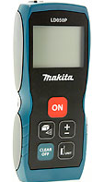
Как мы побеждаем…
Vs Makita LD 050 P
+/- 1,5мм точность
Угловая скоба
3 метода замера по Пифагору
Поясная клипса
20 замеров в памяти
Тонкий и удобный
3 линии дисплея
Непрямое измерение площади
Эргономичное и интуитивное управление
+/- 2мм точность
Нет угловой скобы
Только 2 метода замера по Пифагору
Нет поясной клипсы
Только 5 замеров в памяти
Большой
2 линии дисплея
Нет непрямого измерения площади
Одна кнопка для всех режимов

Slide 33
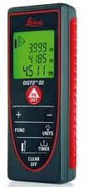
Как мы побеждаем…
Vs Leica Disto D2
3 метода замера по Пифагору
Поясная клипса
Непрямой замер площади
Эргономичное и интуитивное управление
Тонкий и компактный
Только 1 метод замера по Пифагору
Нет поясной клипсы
Нет непрямого замера площади
Одна кнопка для всех функций
Большой и громоздкий

Slide 34
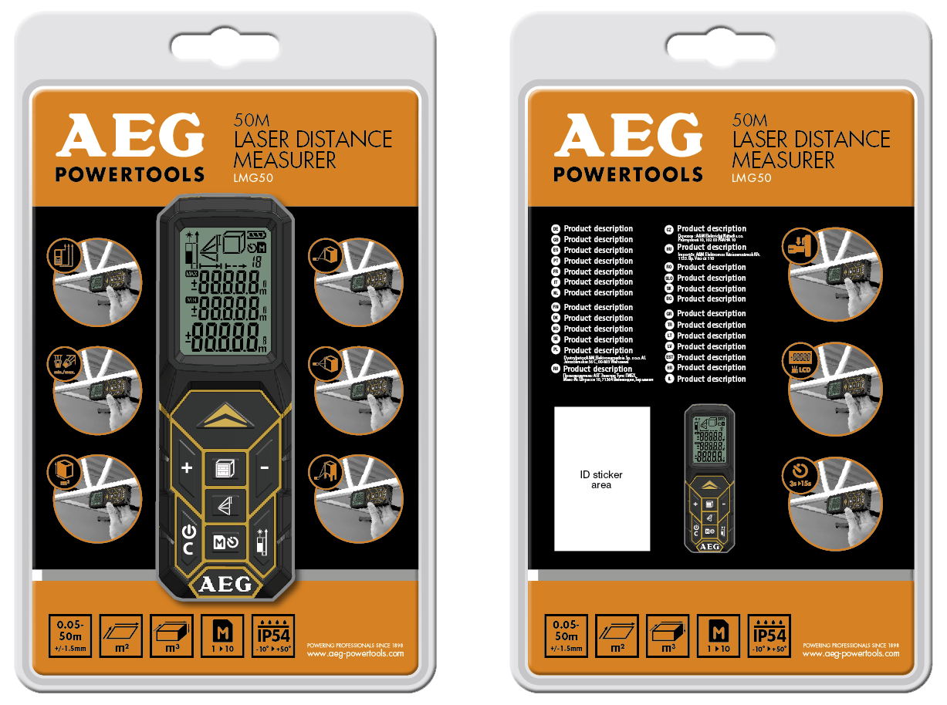
LAYOUT
Упаковка
CLAMSHELL CARD
Front view
Rear view
Изделие упаковано в блистер.
Упаковка позволяет вывешивать изделие на торговых стендах

Slide 35
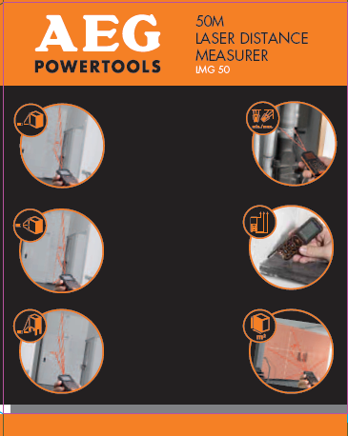
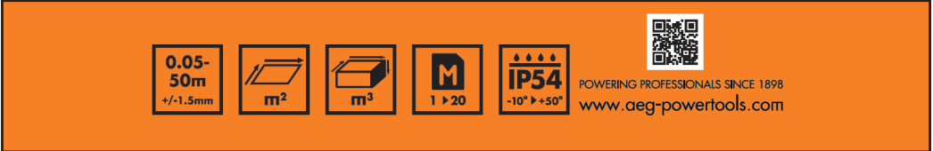
LAYOUT
Упаковка – лицевая сторона
GRAPHIC ON CD
6 картинок, поясняющих функциональные возможности прибора, посвящены :
Методикам замера по Пифагору 1 / 2 / 3
Min Max
Непрямому измерению площади
Угловой скобе
5 иконок расположены внизу : рабочий диапазон, площадь и объем, количество запоминаемых результатов и класс пыле/влаго защищенности IP.
Кроме того пользователь может использовать QR код для получения информации с интернет сайта.

Slide 36
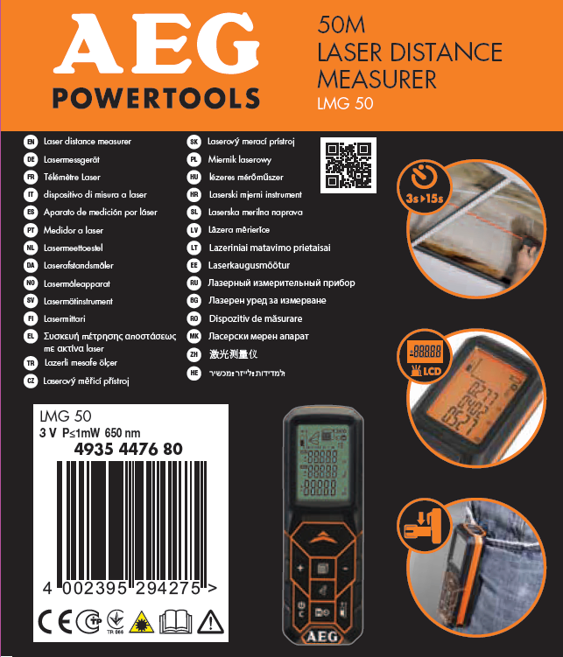
LAYOUT
Упаковка – тыльная сторона
GRAPHIC ON CD
3 картинки, посвященные дополнительным возможностям изделия :
Таймер
Поясная клипса
Подсветка дисплея
Также нанесен QR код

Slide 37
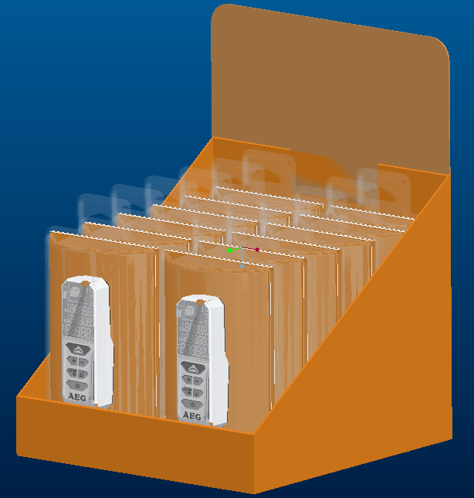

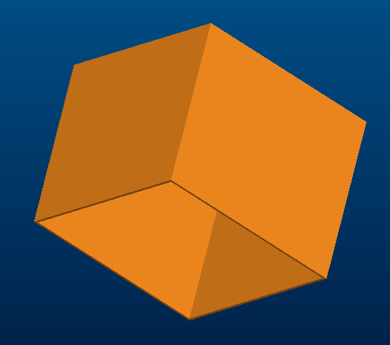
Упаковка
LMG50 будут упаковываться в дисплеи по 12 штук.
Чтобы получить дисплей дилер должен заказать 12 дальномеров. Дополнительные коды заказа не требуются.
Header card
Cover

Slide 38
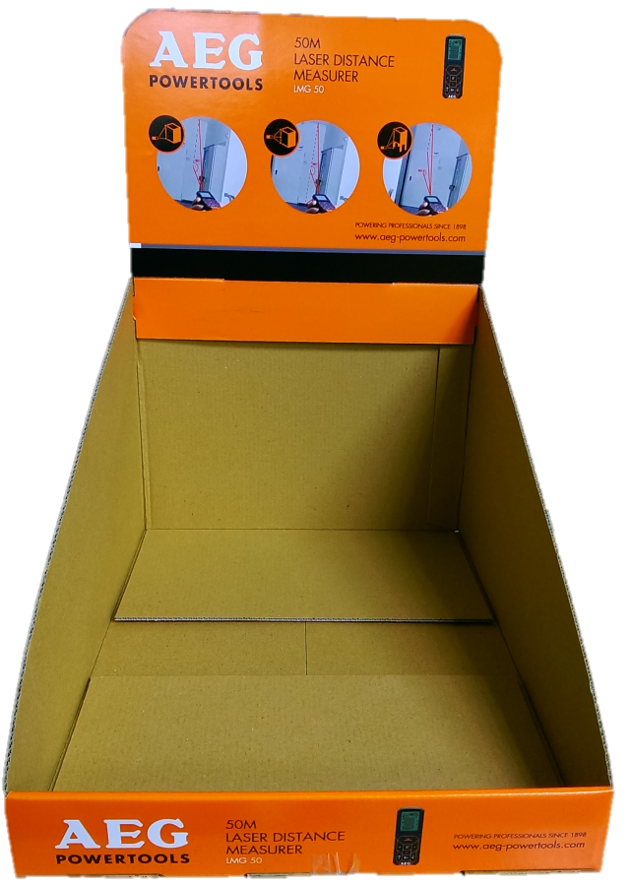
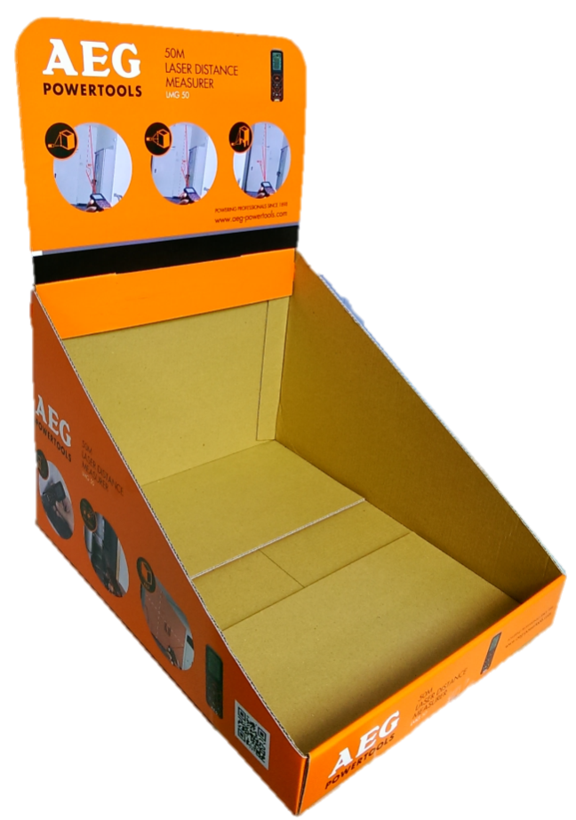
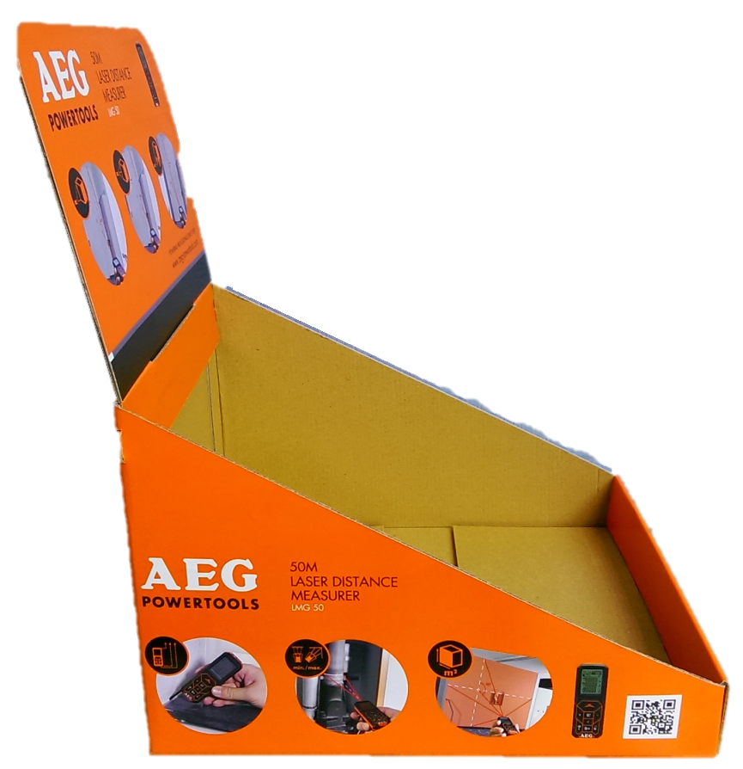
Упаковка
На дисплей нанесены те же иконки и коды, что и на единичную продукцию.

Slide 39
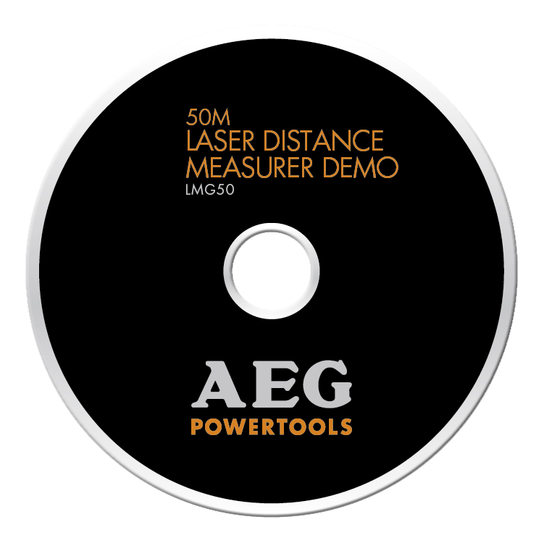
LAYOUT
Упаковка – Manual
GRAPHIC ON CD
Инструкция по эксплуатации на мини CD-ROM. Представляет из себя интерактивное меню (пользователь выбирает интересующую его функцию и получает информацию, относящуюся к этой функции).
Краткий мануал будет предоставлен в печатном виде.
Условия безопасной эксплуатации будут распечатаны отдельно.

Slide 40
Начало производства
Q2 2014
Q3 2014
Q4 2014
Q1 2015
Q2 2015
LMG 50

Slide 41
LMG 50 – логистические данные

